Slide 1

주일 1부 예배

Slide 2
주일 2부 예배

Slide 4
약할 때 강함되시네
약할 때 강함 되시네 나의 보배가 되신 주 주 나의 모든 것

Slide 5
주 안에 있는 보물을 나는 포기할 수 없네 주 나의 모든 것

Slide 6
예수 어린양 존귀한 이름 예수 어린양 존귀한 이름

Slide 7
십자가 죄 사하셨네 주님의 이름 찬양해 주 나의 모든 것

Slide 8
쓰러진 나를 세우고 나의 빈 잔을 채우네 주 나의 모든 것

Slide 9
예수 어린양 존귀한 이름 예수 어린양 존귀한 이름

Slide 10
예수 어린양 존귀한 이름 예수 어린양 존귀한 이름

Slide 12
우리 보좌 앞에 모였네
우리 보좌 앞에 모였네 함께 주를 찬양 하며

Slide 13
하나님의 사랑 그 아들 주셨네 그의 피로 우린 구원 받았네

Slide 14
십자가에서 쏟으신 그사랑 강 같이 온 땅에 흘러

Slide 15
각 나라와 족속 백성 방언에서 구원 받고 주 경배드리네

Slide 16
구원하심이 보좌에 앉으신 우리 하나님과 어린 양께 있도다

Slide 17
구원하심이 보좌에 앉으신 우리 하나님과 어린 양께 있도다

Slide 19
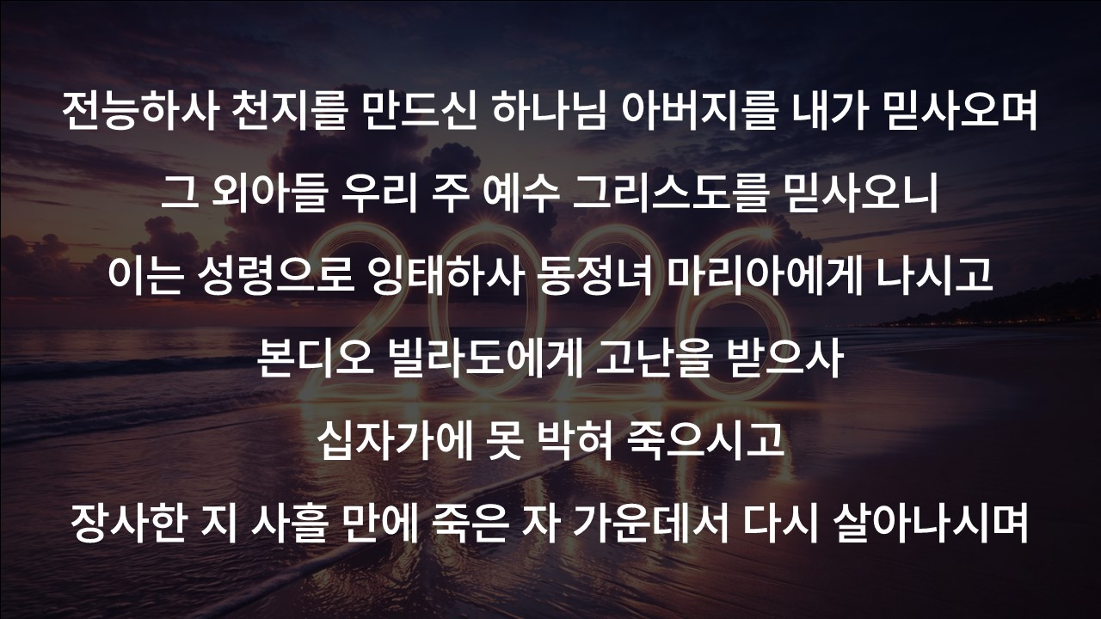

Slide 20
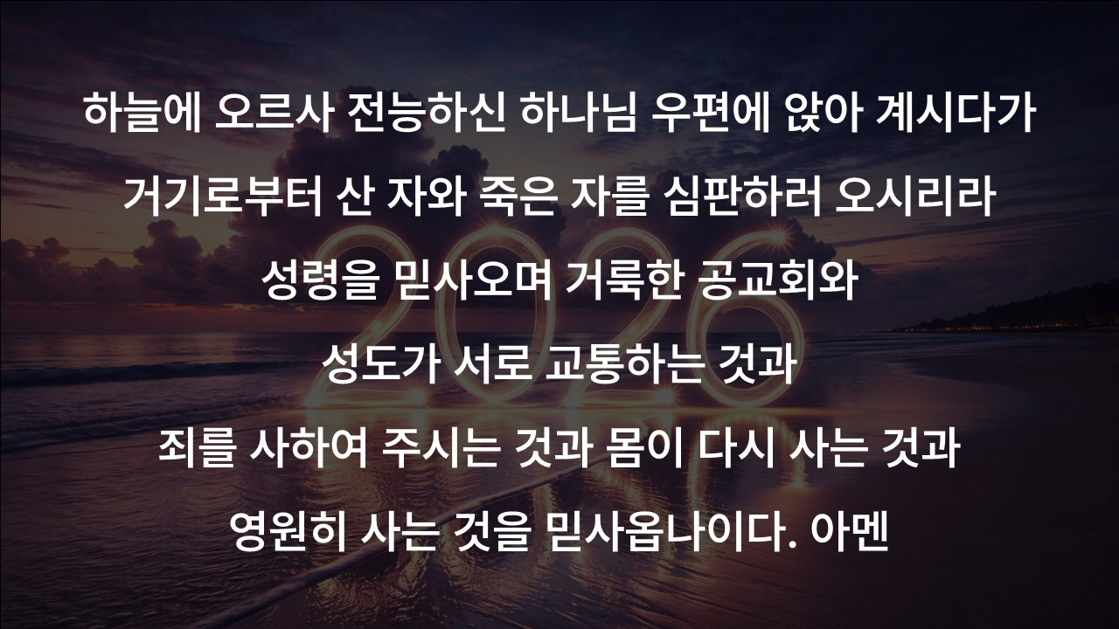

Slide 21
곤한 내 영혼 편히 쉴 곳과
(1)곤한 내 영혼 편히 쉴 곳과 풍랑 일어도 안전한 포구

Slide 22
폭풍까지도 다스리시는 주의 영원한 팔 의지해

Slide 23
주의 영원하신 팔 함께 하사 항상 나를 붙드시니

Slide 24
어느 곳에 가든지 요동하지 않음은 주의 팔을 의지 함이라

Slide 25
(2)세상 친구들 나를 버려도 예수 늘 함께 동행함으로

Slide 26
주의 은혜가 충만 하리니 주의 영원한 팔 의지해

Slide 27
주의 영원하신 팔 함께 하사 항상 나를 붙드시니

Slide 28
어느 곳에 가든지 요동하지 않음은 주의 팔을 의지 함이라

Slide 29
(3)나의 믿음이 연약해져도 미리 예비한 힘을 주시며

Slide 30
위태할 때도 안보 하시는 주의 영원한 팔 의지해

Slide 31
주의 영원하신 팔 함께 하사 항상 나를 붙드시니

Slide 32
어느 곳에 가든지 요동하지 않음은 주의 팔을 의지 함이라

Slide 33
(4)능치 못한 것 주께 없으니 나의 일생을 주께 맡기면

Slide 34
나의 모든 짐 대신 지시는 주의 영원한 팔 의지해

Slide 35
주의 영원하신 팔 함께 하사 항상 나를 붙드시니

Slide 36
어느 곳에 가든지 요동하지 않음은 주의 팔을 의지 함이라

Slide 38
나의 죄를 씻기는
(1)나의 죄를 씻기는 예수의 피 밖에 없네

Slide 39
다시 정케 하기도 예수의 피 밖에 없네

Slide 40
예수의 흘린 피 날 희게 하오니

Slide 41
귀하고 귀하다 예수의 피 밖에 없네

Slide 42
(2)나를 정케 하기는 예수의 피 밖에 없네

Slide 43
사죄하는 증거도 예수의 피 밖에 없네

Slide 44
예수의 흘린 피 날 희게 하오니

Slide 45
귀하고 귀하다 예수의 피 밖에 없네

Slide 46
(3)나의 죄 속하기는 예수의 피 밖에 없네

Slide 47
나는 공로 없으니 예수의 피 밖에 없네

Slide 48
예수의 흘린 피 날 희게 하오니

Slide 49
귀하고 귀하다 예수의 피 밖에 없네

Slide 50
(4)평안함과 소망은 예수의 피 밖에 없네

Slide 51
나의 의는 이것뿐 예수의 피 밖에 없네

Slide 52
예수의 흘린 피 날 희게 하오니

Slide 53
귀하고 귀하다 예수의 피 밖에 없네

Slide 54
(5)영원토록 내 할 말 예수의 피 밖에 없네

Slide 55
나의 찬미 제목은 예수의 피 밖에 없네

Slide 56
예수의 흘린 피 날 희게 하오니

Slide 57
귀하고 귀하다 예수의 피 밖에 없네

Slide 59
태산을 넘어 험곡에 가도
(1)태산을 넘어 험곡에 가도 빛 가운데로 걸어가면

Slide 60
주께서 항상 지키시기로 약속한 말씀 변치않네

Slide 61
하늘의 영광 하늘의 영광 나의 맘속에 차고도 넘쳐

Slide 62
할렐루야를 힘차게 불러 영원히 주를 찬양하리

Slide 63
(2)캄캄한 밤에 다닐지라도 주께서 나의 길 되시고

Slide 64
나에게 밝은 빛이 되시니 길 잃어버릴 염려 없네

Slide 65
하늘의 영광 하늘의 영광 나의 맘속에 차고도 넘쳐

Slide 66
할렐루야를 힘차게 불러 영원히 주를 찬양하리

Slide 67
(3)광명한 그 빛 마음에 받아 찬란한 천국 바라보고

Slide 68
할렐루야를 힘차게 불러 날마다 빛에 걸어가리

Slide 69
하늘의 영광 하늘의 영광 나의 맘속에 차고도 넘쳐

Slide 70
할렐루야를 힘차게 불러 영원히 주를 찬양하리

Slide 73
삼상9:14
그들이 성읍으로 올라가서 그리로 들어갈 때에 사무엘이 마침 산당으로
올라가려고 마주 나오더라

Slide 74
삼상9:15
사울이 오기 전날에 여호와께서 사무엘에게 알게 하여 이르시되

Slide 75
삼상9:16
내일 이맘 때에 내가 베냐민 땅에서 한 사람을 네게로 보내리니 너는 그에게
기름을 부어 내 백성 이스라엘의 지도자로 삼으라 그가 내 백성을 블레셋
사람들의 손에서 구원하리라 내 백성의 부르짖음이 내게 상달되었으므로 내가
그들을 돌보았노라 하셨더니

Slide 76
삼상9:17
사무엘이 사울을 볼 때에 여호와께서 그에게 이르시되 보라 이는 내가 네게
말한 사람이니 이가 내 백성을 다스리리라 하시니라

Slide 78
뜻밖의 길에서 (사무엘상 9:14~17)

Slide 79
삼상9:4
그가 에브라임 산지와 살리사 땅으로 두루 다녀 보았으나 찾지 못하고 사알림
땅으로 두루 다녀 보았으나 그 곳에는 없었고 베냐민 사람의 땅으로 두루 다녀
보았으나 찾지 못하니라

Slide 81
삼상9:5
그들이 숩 땅에 이른 때에 사울이 함께 가던 사환에게 이르되 돌아가자 내
아버지께서 암나귀 생각은 고사하고 우리를 위하여 걱정하실까 두려워하노라 하니

Slide 83
삼상9:14
그들이 성읍으로 올라가서 그리로 들어갈 때에 사무엘이 마침 산당으로
올라가려고 마주 나오더라

Slide 85
삼상9:16
내일 이맘 때에 내가 베냐민 땅에서 한 사람을 네게로 보내리니 너는 그에게
기름을 부어 내 백성 이스라엘의 지도자로 삼으라 그가 내 백성을 블레셋
사람들의 손에서 구원하리라 내 백성의 부르짖음이 내게 상달되었으므로 내가
그들을 돌보았노라 하셨더니

Slide 87
욥23:10
그러나 내가 가는 길을 그가 아시나니 그가 나를 단련하신 후에는 내가 순금
같이 되어 나오리라

Slide 89
롬8:28
우리가 알거니와 하나님을 사랑하는 자 곧 그의 뜻대로 부르심을 입은
자들에게는 모든 것이 합력하여 선을 이루느니라

Slide 91
삼상9:15
사울이 오기 전날에 여호와께서 사무엘에게 알게 하여 이르시되

Slide 93
출23:20
내가 사자를 네 앞서 보내어 길에서 너를 보호하여 너를 내가 예비한 곳에
이르게 하리니

Slide 95
시139:16
내 형질이 이루어지기 전에 주의 눈이 보셨으며 나를 위하여 정한 날이 하루도
되기 전에 주의 책에 다 기록이 되었나이다

Slide 97
삼상9:17
사무엘이 사울을 볼 때에 여호와께서 그에게 이르시되 보라 이는 내가 네게
말한 사람이니 이가 내 백성을 다스리리라 하시니라

Slide 99
삼상9:20
사흘 전에 잃은 네 암나귀들을 염려하지 말라 찾았느니라 온 이스라엘이
사모하는 자가 누구냐 너와 네 아버지의 온 집이 아니냐 하는지라

Slide 101
삼상9:16
내일 이맘 때에 내가 베냐민 땅에서 한 사람을 네게로 보내리니 너는 그에게
기름을 부어 내 백성 이스라엘의 지도자로 삼으라 그가 내 백성을 블레셋
사람들의 손에서 구원하리라 내 백성의 부르짖음이 내게 상달되었으므로 내가
그들을 돌보았노라 하셨더니

Slide 103
눅19:10
인자가 온 것은 잃어버린 자를 찾아 구원하려 함이니라

Slide 105
요14:6
예수께서 이르시되 내가 곧 길이요 진리요 생명이니 나로 말미암지 않고는
아버지께로 올 자가 없느니라

Slide 107
은혜
내가 누려왔던 모든 것들이 내가 지나 왔던 모든 시간이

Slide 108
내가 걸어왔던 모든 순간이 당연한 것 아니라 은혜였소

Slide 109
아침 해가 뜨고 저녁의 노을 봄의 꽃향기와 가을의 열매

Slide 110
변하는 계절의 모든 순간이 당연한 것 아니라 은혜였소

Slide 111
모든 것이 은혜 은혜 은혜 한없는 은혜

Slide 112
내 삶에 당연한 것 하나도 없었던 것을

Slide 113
모든 것이 은혜, 은혜였소

Slide 114
내가 이 땅에 태어나 사는 것 어린아이 시절과 지금까지

Slide 115
숨을 쉬며 살며 꿈을 꾸는 삶 당연한 것 아니라 은혜였소

Slide 116
내가 하나님의 자녀로 살며 오늘 찬양하고 예배하는 삶

Slide 117
복음을 전할 수 있는 축복이 당연한 것 아니라 은혜였소

Slide 118
모든 것이 은혜 은혜 은혜 한없는 은혜

Slide 119
내 삶에 당연한 것 하나도 없었던 것을

Slide 120
모든 것이 은혜, 은혜였소

Slide 122
통성기도

Slide 124
광고

Slide 126
주님의 영광 나타나셨네
주님의 영광 나타나셨네 권능으로 임하셨네

Slide 127
죽음에서 날 살리신 주 성령 놀라우신 주 하나님

Slide 128
할렐루야 주의 나라가 눈 먼 자는 눈을 뜨며

Slide 129
할렐루야 임하소서 저는 자는 걷게 되리

Slide 130
나는 선포하리 만왕의 왕 예수 주의 나라 임하시네

Slide 132
축도

